Slide 1
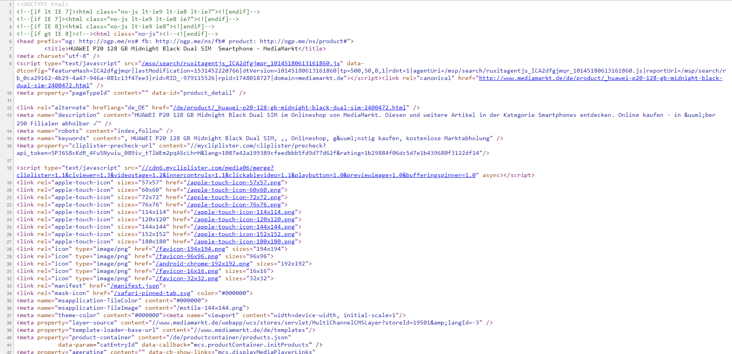
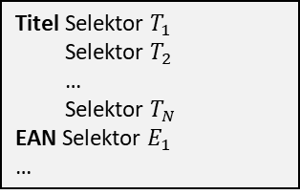
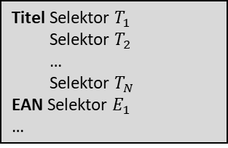

Titel Selektor $T_{1}$
Selektor $T_{2}$
…
Selektor $T_{N}$ EAN Selektor $E_{1}$
…
Titel Selektor T1
Selektor T4
Selektor T45
EAN Selektor E1
…
Titel Selektor $T_{1}$
Selektor $T_{2}$
…
Selektor $T_{N}$ EAN Selektor $E_{1}$
…
Angebot A
Titel Selektor $T_{1}$
Selektor $T_{2}$
…
Selektor $T_{N}$ EAN Selektor $E_{1}$ …
Teilmenge der Angebote von idealo für Shop S
HTML – Dokumente der Angebote
Selektoren für die einzelnen Angebote
Finale Regelmenge für Shop S

